Slide 1
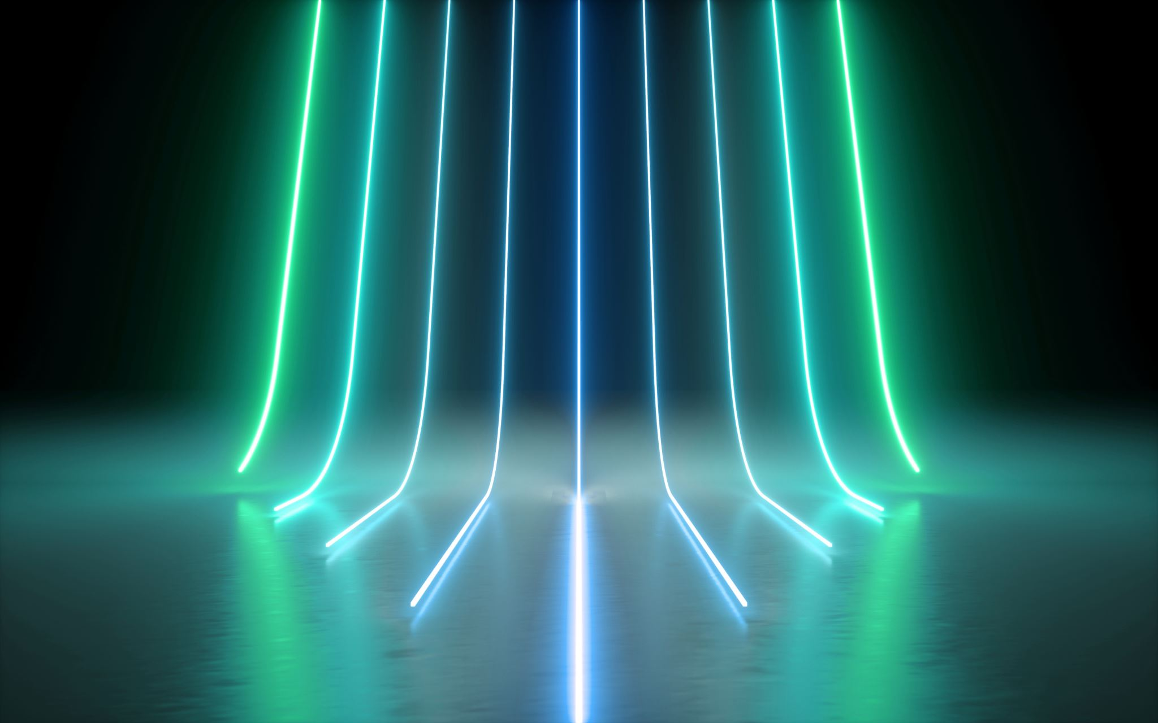
Μάθημα 3^{ο}

Slide 2
Σήμερα με τη λέξη «θέατρο» μπορούμε να αναφερθούμε:
- Στην τέχνη του θεάτρου δηλαδή στην τέχνη της θεατρικής παράστασης, στο γεγονός ότι ακολουθώντας ορισμένες συμβάσεις (ανα)παριστάνεται μπροστά σε κοινό μια σειρά γεγονότων (μια δραματοποιημένη υπόθεση) από ανθρώπους (ηθοποιούς) που μιλούν και δρουν (από εκεί προέρχονται και οι εκφράσεις « παίζω θέατρο», «γίνομαι θέατρο», «βγαίνω στο θέατρο», « είμαι στο θέατρο» κ.τ.λ.)
- Στο λογοτεχνικό είδος δράμα

Slide 3
- Στο δραματικό έργο ενός συγγραφέα, π.χ. το θέατρο του Σαίξπηρ
- Στο κτίριο όπου δίνονται παραστάσεις
- Στο θεσμό, οργανισμό ή στην επιχείρηση, π.χ. το Εθνικό Θέατρο
- Στο σύνολο των θεατών, π.χ. όλο το θέατρο χειροκρότησε την παράσταση
- Στον κόσμο που ασχολείται με το θέατρο
- Σε υφολογικά ρεύματα και κινήματα του θεάτρου
- Στο επίκεντρο σημαντικών γεγονότων, παραδείγματος χάριν το θέατρο του πολέμου

Slide 4
Η δεύτερη λέξη που συνδέεται με την τέχνη του θεάτρου είναι η λέξη «δράμα». Με τη λέξη δράμα αναφερόμαστε:
- Στο λογοτεχνικό είδος σε διαλογική μορφή που χρησιμοποιεί τον επί σκηνής ομιλούμενο προφορικό λόγο
- Στην αρχαιότητα, στο έμμετρο θεατρικό έργο βασισμένο στο διάλογο στη μουσική και στην όρχηση

Slide 5
- Στα δραματικά είδη της τραγωδίας, της κωμωδίας και του βουκολικού δράματος (σατυρικού δράματος στην αρχαιότητα) καθώς και τις ειδολογικές υποδιαιρέσεις τους
- Στο κάθε θεατρικό έργο βασισμένο στο διάλογο (ερωτικό δράμα, θρησκευτικό δράμα, δακρύβρεχτο)
- Σε κάθε έργο με έντονες συγκινήσεις, βίαιο ή θλιβερό περιεχόμενο
- Σε κάθε τραγικό, θλιβερό γεγονός, ή δυστυχία («το προσωπικό δράμα κάποιου», «ένα οικογενειακό δράμα»)
- Στη χρήση της λέξης ως επίρρημα εκδήλωσης της αποδοκιμασίας(«δράμα η κατάσταση», «ας τα, δράμα»)

Slide 6
Η πολυπλοκότητα του όρου υπογραμμίζει την πολυδιάστατη μορφή του αντικειμένου των θεατρικών σπουδών και το γεγονός ότι αποτελείται από πολλά διαφορετικά πεδία έρευνας και επιστημονικών κατευθύνσεων. Αυτές οι περιοχές μελέτης μπορούν να διακριθούν σύμφωνα με τις ακόλουθες ευρείες κατηγορίες:
- Ιστορικές
- Αισθητικές/θεωρητικές
- Κοινωνικές/πολιτισμικές

Slide 7
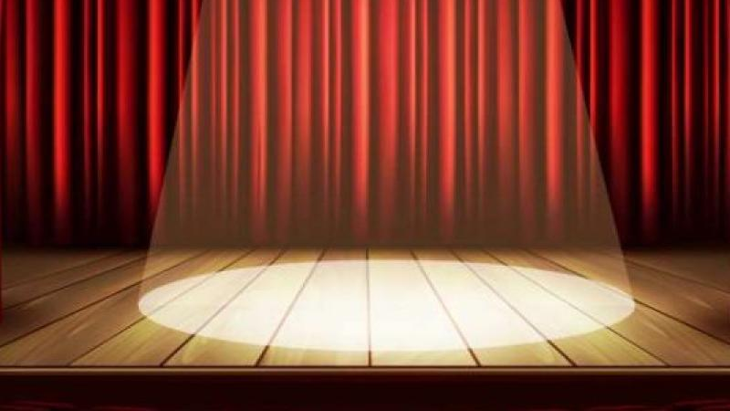
Το θέατρο ως δραστηριότητα είναι ίσως το πιο πολύπλοκο μέσο καλλιτεχνικής έκφρασης και σίγουρα αυτή ήταν η διάσταση η οποία έδωσε ώθηση στην άνοδο του θεωρητικού σχολιασμού.

Slide 8
Οι θεατρικές σπουδές μέχρι πρόσφατα είχαν εστιάσει την προσοχή τους στα δραματικά κείμενα και σε παλαιές και σύγχρονες παραγωγές τους. Ωστόσο, αυτή η εστίαση σε μια πλευρά ή σε ένα είδος του θεατρικού μέσου γίνεται όλο και περισσότερο αντικείμενο λεπτομερούς εξέτασης και κριτικής.

Slide 9
Η ευρωπαϊκή θεατρική παράδοση χαρακτηρίζεται από έναν υψηλό βαθμό εξειδίκευσης, η οποία οδήγησε στην ανάπτυξη συγκεκριμένων και ιδιαίτερα αυτόνομων θεατρικών μορφών. Από την εποχή της Αναγέννησης ήδη μπορούμε να παρατηρήσουμε την εξέλιξη και θεσμοθέτηση ειδών όπως το δραματικό θέατρο, το μουσικό θέατρο, το χοροθέατρο και το κουκλοθέατρο.

Slide 10
Η διάκριση μεταξύ αυτών των τεσσάρων ειδών ή μορφών βασίζεται στη δραστηριότητα του κεντρικού περφόρμερ, ο οποίος μπορεί να χρησιμοποιεί το λόγο, το τραγούδι, το χορό, τη μιμική ή μπορεί ακόμα και να μην είναι άνθρωπος. Παρόλο που συνήθως διαχωρίζουμε αυτές τις μορφές θεάτρου, η διαχωριστική γραμμή μεταξύ τους δεν ήταν πάντα ορατή ή ακόμα και υπαρκτή.

Slide 11
Για παράδειγμα το δραματικό θέατρο χωρίς μουσική συνοδεία εμφανίζεται μόλις στον ύστερο δέκατο ένατο αιώνα. Υπάρχουν αμέτρητα ιστορικά είδη που συνδύασαν με διάφορους τρόπους το λόγο, το τραγούδι και το χορό. Μορφές όπως η κωμική όπερα, η οπερέτα και το μιούζικαλ χρησιμοποιούν τραγουδιστή ο οποίος συνδυάζει την υποκριτική και το χορό.

Slide 12
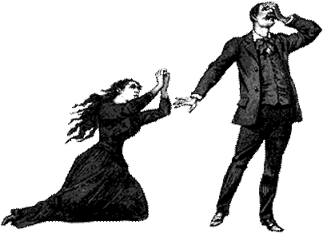
Το αυστηρό σύστημα λειτουργίας και αδειοδότησης των δραματικών θεάτρων κατά το δέκατο όγδοο αιώνα (μόνο σε μερικά θέατρα στο Παρίσι και στο Λονδίνο επιτρεπόταν η παράσταση «καθαρών έργων») ενθάρρυνε τα μικτά είδη - όπως οι παντομίμες και τα μελοδράματα -, τα οποία έδωσαν έμφαση στο τραγούδι, τον χορό τη μιμική και επιπλέον, περιστασιακά, και στο κουκλοθέατρο. Οι περισσότερες μορφές του κλασικού ασιατικού θεάτρου δεν κάνουν διάκριση μεταξύ χορού, δράματος και μουσικού θεάτρου.

Slide 13
Η συσχέτιση/ταύτιση του θεάτρου με το δράμα στο παρελθόν συνέδεσαν τη μελέτη του θεάτρου με τη λογοτεχνική κριτική. Η σύνδεση αυτή, πέρα από τις ιστορικές καταβολές της, οφειλόταν και σε έναν πρακτικό μεθοδολογικό λόγο. Η παράσταση είναι από τη φύση της εφήμερη. Ως καλλιτεχνικό προϊόν, ο χρόνος δημιουργίας μιας παράστασης συμπίπτει με τον χρόνο κατανάλωσής της. Το πιο απτό αισθητικό αντικείμενο από τη θεατρική παράσταση, που αντιστέκεται στη φθορά του χρόνου είναι το δραματικό κείμενο και άρα το μόνο που μπορεί να μελετηθεί μετά τον χρόνο δημιουργίας του.

Slide 14
Η έμφαση αυτή στο δραματικό κείμενο οδήγησε, κατά κάποιο τρόπο, τους μελετητές του θεάτρου να εστιάσουν σχεδόν αποκλειστικά στο δραματικό θέατρο και μάλιστα σε ένα πολύ επιλεκτικό αντιπροσωπευτικό τμήμα του. Ακόμα και σήμερα, οι σπουδαστές πρέπει να προετοιμαστούν για μαθήματα που δίνουν σχεδόν αποκλειστική έμφαση στο θέατρο λόγου. Άλλες μορφές όπως η όπερα ή ο χορός, και πολύ σπάνια το κουκλοθέατρο, βρίσκονται συχνά στο περιθώριο εκτός και αν υπάρχουν εξειδικευμένα τμήματα σπουδής αυτών των μορφών θεάτρου.

Slide 15
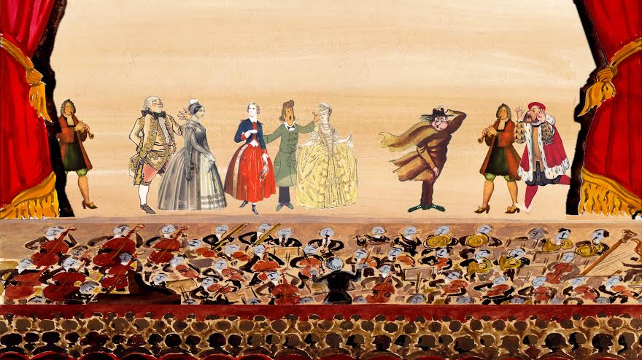
Η μελέτη της όπερας συνήθως ανατίθεται στα μουσικά τμήματα με αποτέλεσμα η έρευνα να εστιάζει συχνά στο μουσικό ύφος χωρίς να λαμβάνει υπόψιν τη θέση της στη θεατρική κουλτούρα μιας περιόδου ή να αντιμετωπίζει και θεατρικά την ανάλυση των παραστάσεων όπερας. Επιπλέον στα δευτερεύοντα είδη όπως η οπερέτα ή το μιούζικαλ έχει δοθεί ακόμα λιγότερη προσοχή.

Slide 16
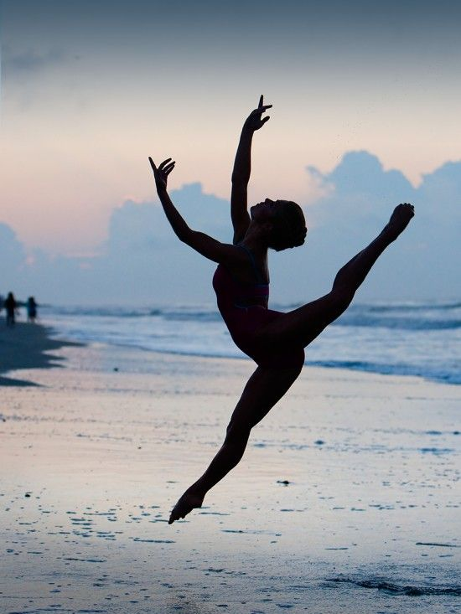
Ο χορός ήταν ακόμα πιο δύσκολο να νομιμοποιηθεί ως πεδίο ακαδημαϊκής έρευνας. Κάποιες φορές η μελέτη του εντάχθηκε σε τμήματα μουσικής, κάποιες φορές σε θεατρικά τμήματα και συχνά συνδέθηκε με την εκπαίδευση σε σχολές χορού.

Slide 17
Από τα μέσα του 1980 διακρίνεται μια τάση για μια πιο ενοποιημένη προσέγγιση στις θεατρικές σπουδές. Ένας από τους πιο σημαντικούς λόγους είναι η ανάγκη να υπάρξουν εργαλεία ώστε να μελετηθούν νέα έργα που υπερβαίνουν τη συμβατική κατηγοριοποίηση των ειδών. Παραστάσεις χορού μπορεί να περιλαμβάνουν θεατρικά κείμενα, οι όπερες να χρησιμοποιούν παντομίμα, οι κούκλες να συνυπάρχουν μαζί με ηθοποιούς ή τραγουδιστές: ένας αυξανόμενος αριθμός τέτοιων παραστάσεων απαιτεί από τους ερευνητές τουλάχιστον μια λειτουργική γνώση όλων των σημαντικών θεατρικών ειδών.

Slide 18
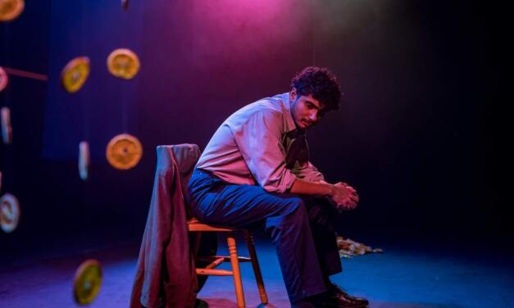
Δραματικό θέατρο/Θέατρο λόγου

Slide 19
Οι όροι «δράμα», «δραματικό θέατρο» και «θέατρο λόγου» συχνά χρησιμοποιούνται αδιακρίτως. Στο θέατρο λόγου περιλαμβάνονται οι θεατρικές παραστάσεις όπου κυριαρχεί ο ομιλούμενος (προφορικός) λόγος, χωρίς να αποκλείεται και η χρήση της μουσικής ή του χορού. Δεν συμπεριλαμβάνει μόνο δραματικά έργα υψηλών αισθητικών προδιαγραφών, έμμετρες τραγωδίες ή ποιητικά δράματα, αλλά και πιο ταπεινά είδη, όπως φαρσοκωμωδία, διαλογικά νούμερα από την επιθεώρηση, σύντομα σκετς, διαλογικές σάτιρες, σχολικό και παιδικό θέατρο, θέατρο της νεολαίας και της ερασιτεχνίας, πρωτοποριακό θέατρο, όπου ο λόγος συνδυάζεται με άλλα οπτικά και ακουστικά εφέ, καθώς και αυτοσχεδιασμένο θέατρο. Ο αυτοσχεδιασμένος λόγος του Καραγκιοζοπαίχτη δεν είναι «δραματικό» έργο έτοιμο προς παράσταση, αλλά παράγεται εκείνη τη στιγμή.

Slide 20
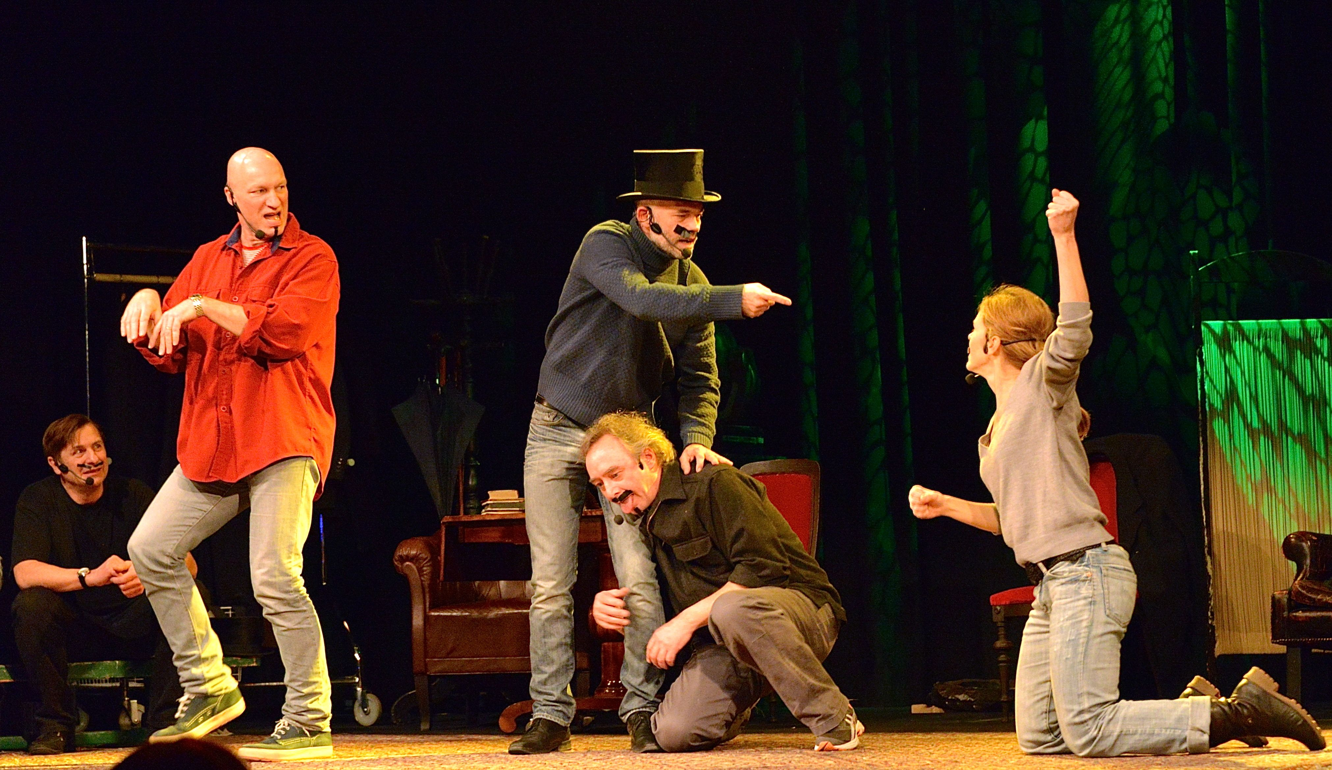
Η πιο βασική διαφορά ανάμεσα στις έννοιες του «δραματικού θεάτρου» και του «θεάτρου λόγου» έγκειται στο γεγονός, πως το δεύτερο δεν ξεχωρίζει προφορικό από γραπτό λόγο (και στο δράμα ο διάλογος και μονόλογος είναι «ομιλούμενος» λόγος και ας είναι γραπτός), ενώ το πρώτο αποκλείει τις αυτοσχεδιασμένες μορφές του θεάτρου όπως είναι το θέατρο σκιών και το κουκλοθέατρο, η Commedia dell’ Arte, ο αρχαίος Mίμος, αποκριάτικες σκηνές στην ελληνική ύπαιθρο και πολλές άλλες μορφές του λαϊκού θεάτρου, που έχουν ιδιαίτερο ενδιαφέρον για την Επιστήμη του Θεάτρου, γιατί διασώζουν πιο καθαρά και αυθεντικά την αρχική επικοινωνία μεταξύ ηθοποιών και θεατών, όπου υπάρχουν μεγαλύτερα περιθώρια επέμβασης και καθοδήγησης της παραγωγής εκ μέρους του κοινού.

Slide 21
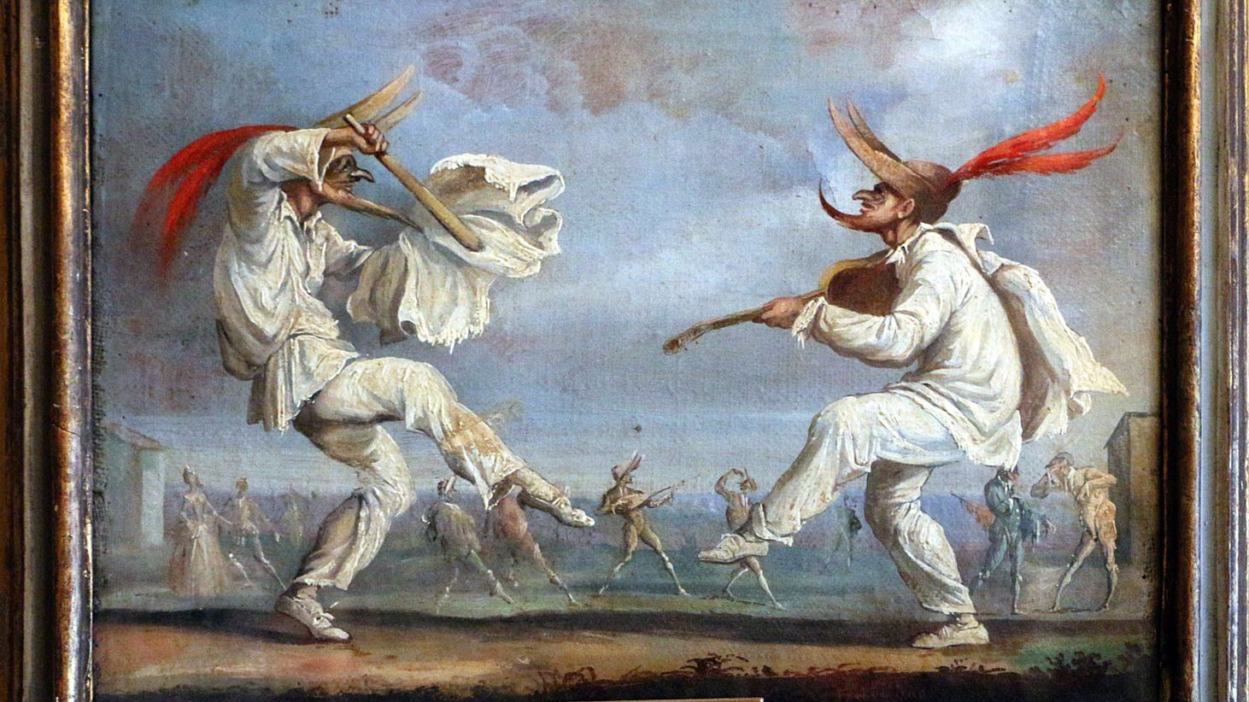

Slide 22
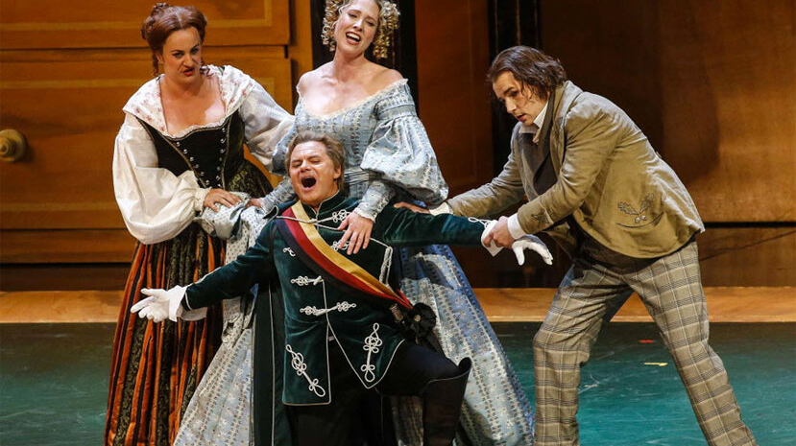
Το μουσικό θέατρο

Slide 23
Η κυρίαρχη μορφή του μουσικού θεάτρου, η όπερα, που υπήρξε για δυο και πλέον αιώνες η πιο σημαντική εκδήλωση της θεατρικής κουλτούρας και απορροφούσε τη μεγαλύτερη οικονομική υποστήριξη, μέχρι πρόσφατα είχε παραμεληθεί συστηματικά από τις θεατρικές σπουδές. Η μελέτη της όπερας διεξήγετο συστηματικά από τη μουσικολογία που έδινε περισσότερη έμφαση στην ανάλυση της μουσικής, παρά στις παραμέτρους της θεατρικής παράστασης. Μόλις τις τελευταίες δεκαετίες παρατηρείται ένα αυξημένο ενδιαφέρον της Επιστήμης του Θεάτρου για την όπερα.

Slide 24
Η συνθετότητα δε της παράστασης ενός έργου όπερας είναι ακόμα πιο έντονη λόγω της παρουσίας και συμμετοχής του μουσικοσυνθέτη, των τραγουδιστών, της ορχήστρας με τους οργανοπαίκτες και του μαέστρου, που διευθύνει με βάση την παρτιτούρα το μουσικό μέρος της παράστασης (που είναι και το σημαντικότερο).

Slide 25
Ωστόσο, στην όπερα του μπαρόκ το πιο σημαντικό στοιχείο ήταν μερικές φορές η λαμπρή και πολυτελής σκηνογραφία, φιλοτεχνημένη με τεράστια έξοδα από τους πιο ονομαστούς ζωγράφους και αρχιτέκτονες της εποχής· αυτό το στοιχείο της πολυτέλειας των παραστάσεων όπερας συναντιέται ακόμα ως τις αρχές του εικοστού αιώνα.

Slide 26
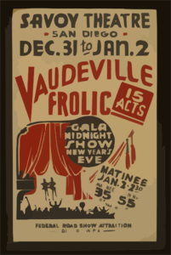
Όμως ο όρος μουσικό θέατρο δεν περιορίζεται στην όπερα, αλλά συγκαταλέγει και την οπερέτα και το μιούζικαλ καθώς και τα μουσικά νούμερα της επιθεώρησης (vaudeville, revue) όπου η μουσική συνδυάζεται συχνά και με το μπαλέτο (θέατρο σώματος).

Slide 27
Το μουσικό θέατρο έχει πολλά κοινά σημεία με το θέατρο του λόγου: στηρίζεται σε ηθοποιούς (τραγουδιστές) που παριστάνουν ένα σκηνικό χαρακτήρα (ρόλο), απλώς τραγουδούν αντί να μιλούν και έχουν μια διαφορετική υποκριτική, ενώ υπάρχει και δραματικό κείμενο· η εμφάνιση του σκηνοθέτη στο δεύτερο μισό του δέκατου ένατου αιώνα, που κυριαρχεί ως οργανωτής της παράστασης έως σήμερα, αφορά και τα δυο είδη· ορισμένα πειράματα της θεατρικής πρωτοπορίας δε αφορούν και τις δυο εκδοχές θεατρικών παραστάσεων.

Slide 28
Ας αναφερθεί, τέλος, πως και η φιλολογική/θεατρολογική έρευνα ανακάλυψε τις τελευταίες δεκαετίες το λιμπρέτο ως ειδικό δραματικό είδος, το οποίο εξαιτίας του προορισμού του για μελοποίηση και μουσική παράσταση, έχει ορισμένα χαρακτηριστικά γνωρίσματα διαφορετικά από τη συμβατική δραματογραφία.

Slide 29
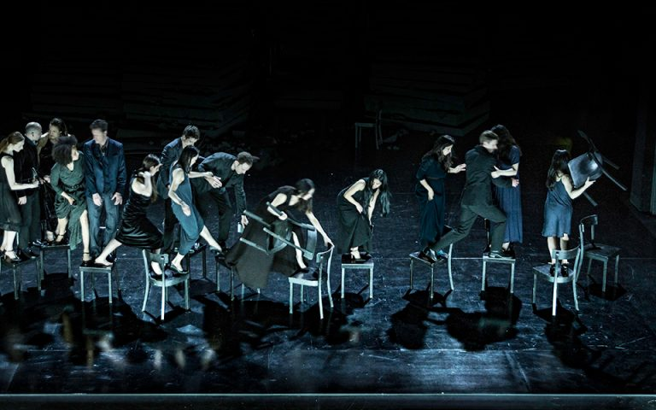
Χοροθέατρο/θέατρο του σώματος

Slide 30
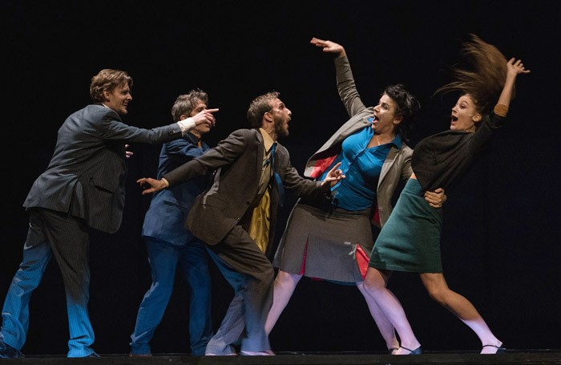
Οι όροι «χοροθέατρο» και «θέατρο χορού» είναι πρόσφατοι νεολογισμοί και περιλαμβάνουν μορφές χορού που εκτελούνται κυρίως σε ένα θεατρικό γενικό πλαίσιο. Τα τελευταία χρόνια αυτοί οι όροι διευρύνθηκαν από έννοιες και είδη όπως η «κίνηση» ή το «σωματικό θέατρο» (physical theatre). Το πιο γνωστό από αυτά είναι φυσικά το κλασικό μπαλέτο.

Slide 31
Δικαίως το θέατρο χορού συγκαταλέγεται στις μορφές της θεατρικής παράστασης γιατί έχει συχνά μια υπόθεση, που παριστάνεται χορευτικά (όπως ο αρχαίος Παντομίμος) ή αποτελείται από την έντονη χρήση των σωμάτων των χορευτών, όπως στο «μεταμοντέρνο» Tanztheater της Γερμανίας, όπου οι μπαλετικές κινήσεις συνδυάζονται και με παντομιμικά στοιχεία.

Slide 32
Το θέατρο του σώματος διαχωρίζεται στο κλασικό μπαλέτο, μια αλληλουχία αφηρημένων σωματικών κινήσεων υψηλής δυσκολίας που απαιτούν ειδική εκπαίδευση, και στον εκφραστικό χορό (expressive dance), που εμφανίζεται στις αρχές του εικοστού αιώνα, όπου η κινησιολογία του σώματος δεν περιορίζεται από προδιαγεγραμμένες και κωδικοποιημένες κινήσεις, ενώ υπάρχουν και πιο σύγχρονες μορφές όπου μπορεί να απουσιάζει και η χαρακτηριστική συνοδευτική μουσική. Στην αισθητική χρήση της σωματικής εκφραστικότητας αυτές οι εκδοχές του «σωματικού θεάτρου» συγγενεύουν με τις performances.

Slide 33
Επειδή αυτή η έντονη «σωματικότητα» δεν περιορίζεται μόνο πια στο μπαλέτο, ο όρος « θέατρο του σώματος» είναι πιο αποτελεσματικός στο να περιγράψει τον πολύ μεγάλο πλούτο των θεαμάτων αυτών. Ό,τι είναι το λιμπρέτο για το μουσικό θέατρο, είναι η χορογραφία για το «θέατρο του σώματος».

Slide 34
Η γλώσσα του όμως δεν είναι λεκτική- ακουστική, αλλά οπτική: οι κινήσεις του ανθρώπινου σώματος. Πρέπει να σημειωθεί ότι ο θεατρικός χορός και ο έντεχνος χορός είναι μόνο μία πτυχή ενός ευρύτερου κοινωνικού φαινομένου, του κοινωνικού χορού, ομαδικού, κατά ζεύγη ή solo, με τον οποίο ασχολείται η έρευνα του χορού, ενώ με τους λαϊκούς χορούς, που μπορεί να συνορεύουν και με τελετουργίες και δρώμενα, ασχολείται η λαογραφία.

Slide 35
Χορευτικά στοιχεία ή νούμερα υπάρχουν σε πολλά είδη θεατρικών παραστάσεων, από το αρχαίο θέατρο ως την όπερα, από τις κωμωδίες του Μολιέρου ως τις μορφές του λαϊκού θεάτρου· ολόκληρη η παράσταση του θεάτρου σκιών στηρίζεται σε χορευτικούς ρυθμούς. Η ρυθμική κίνηση του σώματος, μαζί με το μιμητικό ορμέμφυτο του ανθρώπου και το μέλος της μουσικής ανήκουν στις ρίζες του θεατρικού φαινομένου στη σωματική διάσταση της παράστασης, πριν ακόμα προστεθεί ο λόγος.

Slide 36
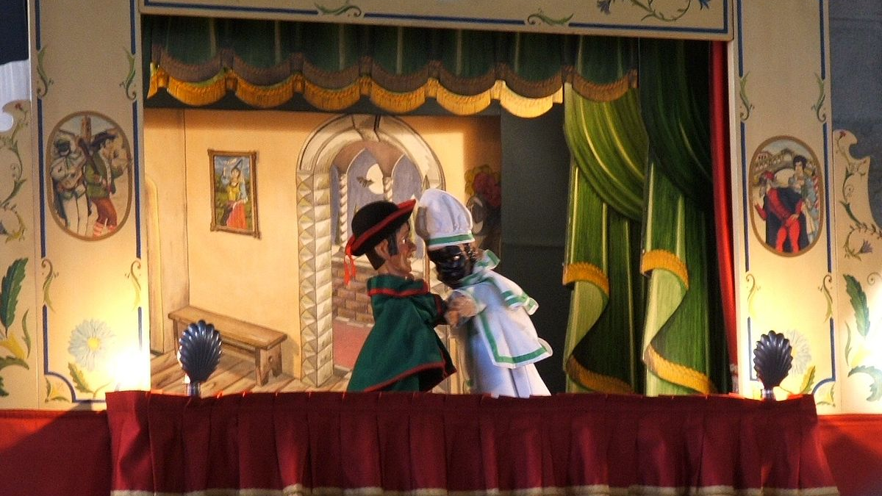
Κουκλοθέατρο, θέατρο με φιγούρες και μάσκες

Slide 37
Το κουκλοθέατρο φέρνει στο νου ποικιλόμορφες παραδόσεις και καλλιτεχνικές φόρμες, από απλές γαντόκουκλες μέχρι εξαιρετικά πολύπλοκες παραστάσεις όπου ενσωματώνονται αντικείμενα μαριονέτες μάσκες και ζωντανοί περφόρμερ.

Slide 38
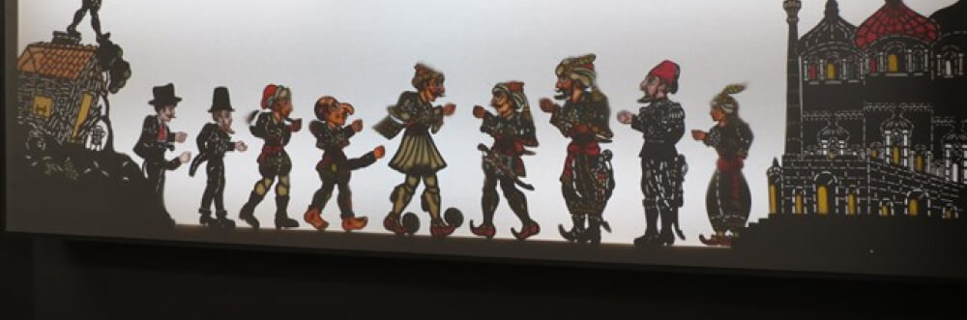
Οι φιγούρες μπορούν να διακριθούν σε δισδιάστατες που χρησιμοποιούνται κυρίως στο θέατρο σκιών και τρισδιάστατες πλαστικές φιγούρες που χρησιμοποιούνται στο κουκλοθέατρο όπου χρησιμοποιούνται χέρια, βέργες και σχοινιά. Λόγω της ιστορικής αισθητικής και πολιτισμικής του σημασίας το κουκλοθέατρο πρέπει να ενταχθεί στο πεδίο μιας ολοκληρωμένης προσέγγισης στις θεατρικές σπουδές.

Slide 39
Στην παράδοση του δυτικού θεάτρου το κουκλοθέατρο, το οποίο συνδεόταν κυρίως με τη διασκέδαση των παιδιών, ήταν πάντα ένα είδος που βρισκόταν στο περιθώριο. Σε άλλους όμως θεατρικούς πολιτισμούς το κουκλοθέατρο έχει μια εντελώς διαφορετική θέση.

Slide 40
Το Wayang Kulit της Ιάβας, για παράδειγμα, είναι μια μορφή θεάτρου σκιών οι ρίζες του οποίου χρονολογούνται από τον όγδοο αιώνα και η οποία χρησιμοποιεί διάφανες κούκλες με βέργες. Είναι το πιο διαδεδομένο είδος θεάτρου στην Ινδονησία. Εξίσου σημαντικό είναι και το γιαπωνέζικο Bunraku, το οποίο ήταν ιδιαίτερα δημοφιλές κατά τον δέκατο έβδομο και δέκατο όγδοο αιώνα, και σήμερα θεωρείται μία από τις σπουδαιότερες μορφές κλασικού θεάτρου στην Ιαπωνία μαζί με το θέατρο No το Kabuki και το Kyogen.

Slide 41
Στην Ευρώπη η αισθητική αξία του κουκλοθεάτρου έτυχε μόνο σποραδικής αναγνώρισης. Το σύγχρονο κουκλοθέατρο εμφανίζεται περίπου το 1900, όπου οι κούκλες, κυρίως μαριονέτες, χρησιμοποιήθηκαν από έναν αριθμό εκπροσώπων της πρωτοπορίας ως μέσο ανανέωσης του ρεαλιστικού λογοκεντρικού δραματικού θεάτρου.

Slide 42
Στη Ρωσία, τη Γερμανία, την Αυστρία και τη Γαλλία αναδύθηκαν καλλιτέχνες που διακήρυξαν ένα νέο είδος κουκλοθεάτρου διαφορετικού από εκείνου των υπαίθριων πανηγυριών και της παιδικής διασκέδασης. την ίδια περίοδο η πρόσληψη του ασιατικού θεάτρου είχε αποφασιστική επιρροή σε πολλούς από αυτούς τους καλλιτέχνες παρόλο που οι στόχοι τους υπερέβαιναν την απλή μίμηση της εξωτικής φόρμας.

Slide 43
Μετά το 1945 το κουκλοθέατρο αναπτύχθηκε γρήγορα σε πολλές κατευθύνσεις ομάδες όπως η South African Spring Puppet Company. Εργάζονται κυρίως με κούκλες τύπου Bunraku μαζί με ζωντανούς ηθοποιούς. Αντίστοιχη χρήση κούκλας με ζωντανούς περφόρμερ βρίσκουμε και στη δουλειά της Αριάν Μνουσκίν, του Ταντέους Κάντορ και του Ρομπέρ Λεπάζ.

Slide 44
Όπως το κουκλοθέατρο έτσι και οι μάσκες καθώς και η τέχνη της μάσκας είναι βαθιά ριζωμένα στην ιστορία του καλλιτεχνικού μέσου. Οι μάσκες υπενθυμίζουν τις τελετουργικές ρίζες του θεάτρου και συχνά μελετώνται σε διαπολιτισμικά πλαίσια. Αυτή η αντιμετώπιση μπορεί να θεωρηθεί ως ένα σημείο σύγκρισης ή ακόμα και σύγκρουσης εξαιτίας της αμφιλεγόμενης θέσης της κρίσης της μάσκας στο δυτικό θέατρο η οποία ταλαντεύεται μεταξύ σφοδρής απόρριψης και παθιασμένης υπεράσπισης.

Slide 45
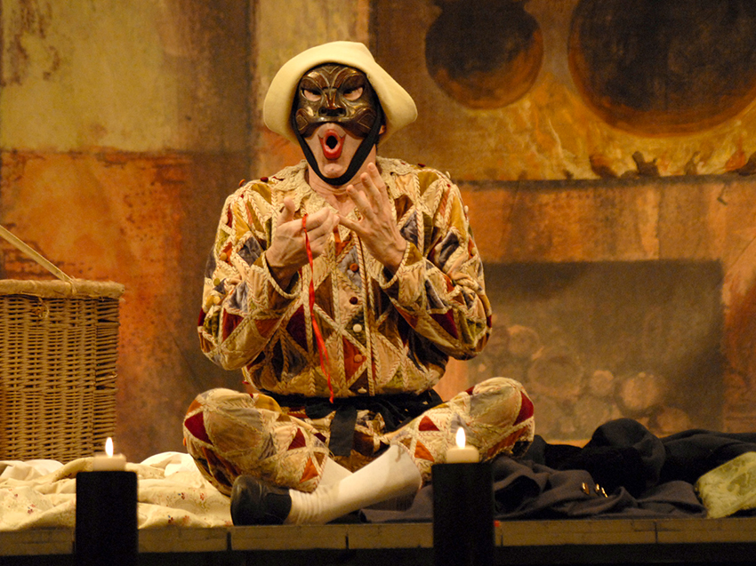
Η απουσία των μασκών από την δεσπόζουσα τάση του θεάτρου συνδέθηκε με την κυριαρχία του ψυχολογικού δράματος ενώ η επανεμφάνισή τους στη θεωρία και πρακτική στην αρχή του εικοστού αιώνα υποκινήθηκε από τη δυσαρέσκεια για αυτή την παράδοση. Ανάμεσα στους σύγχρονους καλλιτέχνες που χρησιμοποιούν μάσκες είναι ο Τζόρτζιο Στρέλερ και η Αριάν Μνούσκιν.

Slide 46
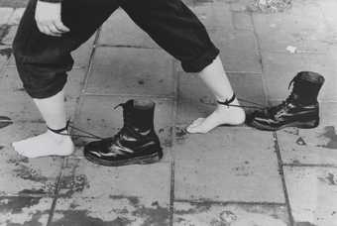
Performance

Slide 47
Ο όρος στα αγγλικά σημαίνει παράσταση του θεάτρου αλλά και κάθε είδους επιτέλεση, επίδειξη, θέαμα, αυτό- παρουσίαση, απόδοση κ.τ.λ.. Οι επιστήμες του πολιτισμού πάλι αποκαλούν performance κάθε κοινωνική πράξη με κάποια παραστατικότητα (performativity) όπως τους γάμους, τις διαδηλώσεις, τους ποδοσφαιρικούς αγώνες, τις πολιτικές ομιλίες και συζητήσεις, τις ταυρομαχίες, τις προεκλογικές συγκεντρώσεις, τη θεία λειτουργία, πάσης φύσεως τελετές κ.τ.λ..

Slide 48
Στη θεατρολογική χρήση σημαίνει συνήθως ένα είδος σύγχρονων πειραματικών παραστάσεων που ξεφεύγει από κάθε κατηγοριοποίηση και ξεπερνά τα όρια του συμβατικού θεάτρου, γιατί βασικές παράμετροι της θεατρικής παράστασης έχουν καταλυθεί: δεν υπάρχουν ηθοποιοί με τη συμβατική έννοια, ρόλοι και υπόθεση, σκηνικοί χαρακτήρες με κάποια αναγνωρίσιμη ψυχολογία που προκαλεί την ταύτιση, σασπένς για την πορεία της υπόθεσης, αλλά μόνο ελεύθερες αισθητικές παρουσιάσεις χωρίς εξήγηση και «σκοπό», που οδηγούν σε ένα κοινό αισθητικό βίωμα θεατών και περφόρμερ.

Slide 49
Μέρος των θεαμάτων αυτών ανήκει στην προσπάθεια της πρωτοπορίας, το θέατρο να γίνει πάλι μια τελετουργία, στην οποία συμμετέχουν ενεργά όλοι. Πρωτοπόρος του κινήματος ήταν ο σκηνοθέτης Richard Schechner στην Αμερική, που είναι και ο ιδρυτής των Performance Studies, οι οποίες στην Ευρώπη δεν κατάφεραν να εκτοπίσουν τις θεατρικές σπουδές αλλά είχαν τεράστια επίδραση στη θεατρολογική θεωρία.

